Slide 2
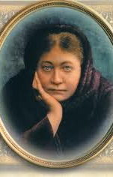
H.P.Blavatsky a gyakorlati teozófiáról
Magyar Teozófiai Társulat
2019.11.23. nyilvános előadás
Előadó: Nagyiday Adrienne

Slide 3
Kulcs a teozófiához
általános áttekintés a teozófiai tanításokról és a teozófiai mozgalomról
Kérdés-felelet formájában
Kulcs a mélyebb tanulmányozáshoz vezető ajtóhoz

Slide 4
A teozófia mint napi gyakorlat és életelv
Nem pusztán elvont gondolatok és elméletek - útmutatás a napi életvitelhez
Alapelvek rendszerét adja, melyet intuíciójára, lelkiismeretére és saját törekvéseire építve minden teozófusnak önmagára kell értelmeznie.
„Kitartóan dolgozzatok önmagatok megváltásáért...” (Buddha) Ugyanez a teozófus hozzáállása is. A tanítások adnak útmutatást, de a gyakorlati alkalmazásuk már a mi felelősségünk.
A hozzáállás fontos, amit közvetit. Megmutatja helyünket a világban és az ebből következő életmódot.

Slide 5
„Teozófus az, aki cselekszi a teozófiát”.
A teozófia nem olyasmi, amiben hinni, hanem amit tenni kell – vagyis leginkább az, amit élni kell.
A Teozófia Társulat nem követeli meg dogmák elismerését. A Társulat egyetlen tagja sem köteles hinni egyetlen olyan eszmében sem, amit a teozófia tárgykörébe tartozónak neveznek. (Kivétel a testvériség eszméje.) Ezek az elvek hozzáférhetőek. A tagokra tartozik, hogy megértik és alkalmazzák-e azokat saját egyéni ügyeikben.

Slide 6
A gondolatszabadság elve
A teozófiai világképnek kihatása, következménye van korunk valamennyi erkölcsi és társadalmi kérdéshez való hozzáállására, de nem kényszerít valamely nézőpont elfogadására egyikben sem. Megadja a hátteret ezek megfontolásához, de nem írja elő, milyen álláspontra helyezkedjen az egyén.
Teozófusokként kötelesek vagyunk a testvériség szellemében tiszteletben tartani mások jogát arra, hogy a miénktől eltérő nézeteket valljanak.

Slide 7
Testvériség eszméjének tiszteletben tartása
A Társulatnak nincsenek kötelező előírásai, amennyiben nem követel meg tagjaitól semmilyen meghatározott életstílust vagy tevékenységet.
Csak azt várja el, hogy tagjai tartsák tiszteletben a testvériség eszméjét minden iránt, kezdve a Társulat más tagjaival.
A testvériség elvéből következik a véleménykülönbségek tiszteletben tartása, valamint erőfeszítések annak érdekében, hogy másokat a megfelelő módon segítsünk.

Slide 8
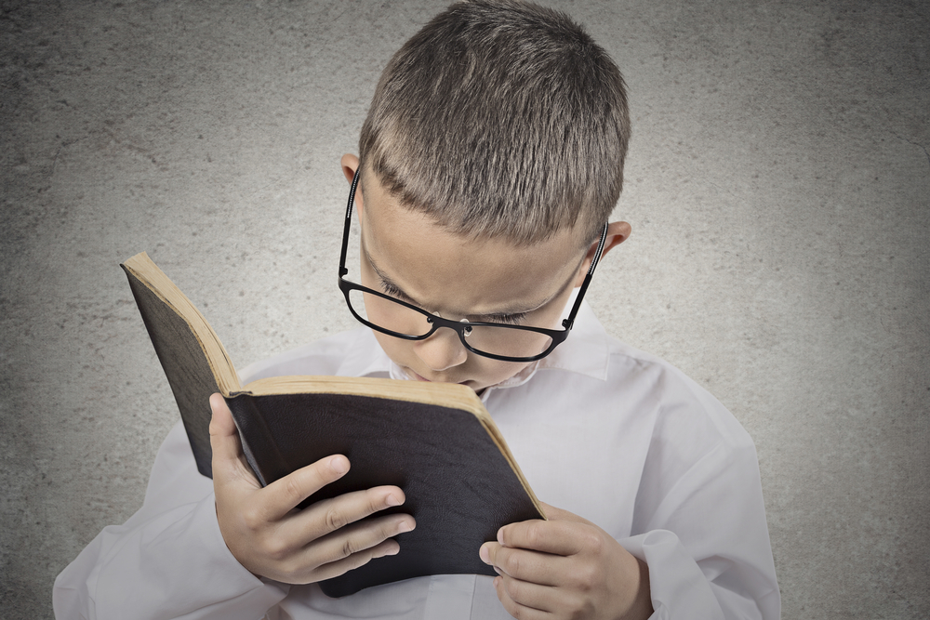
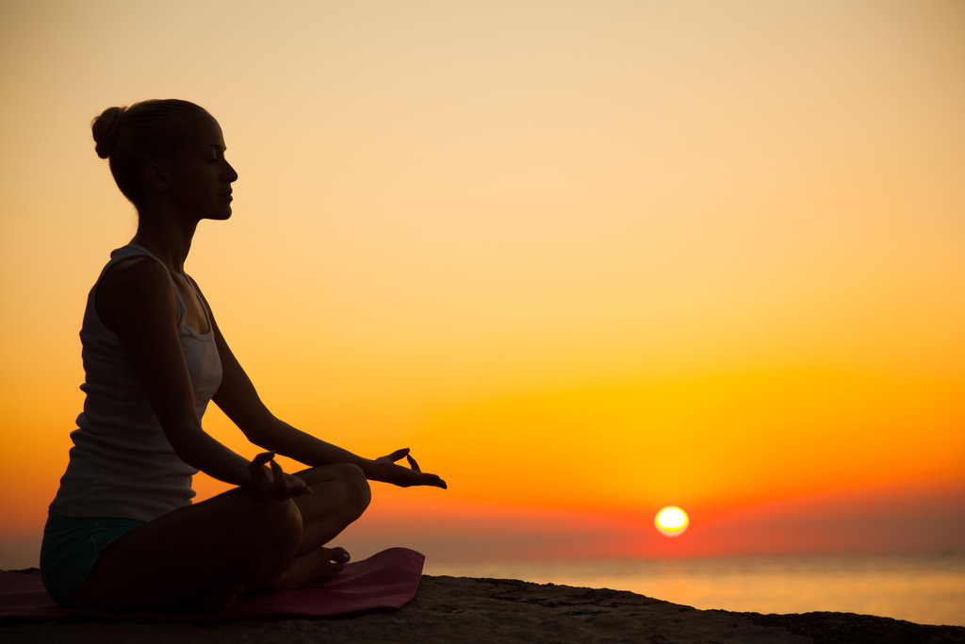
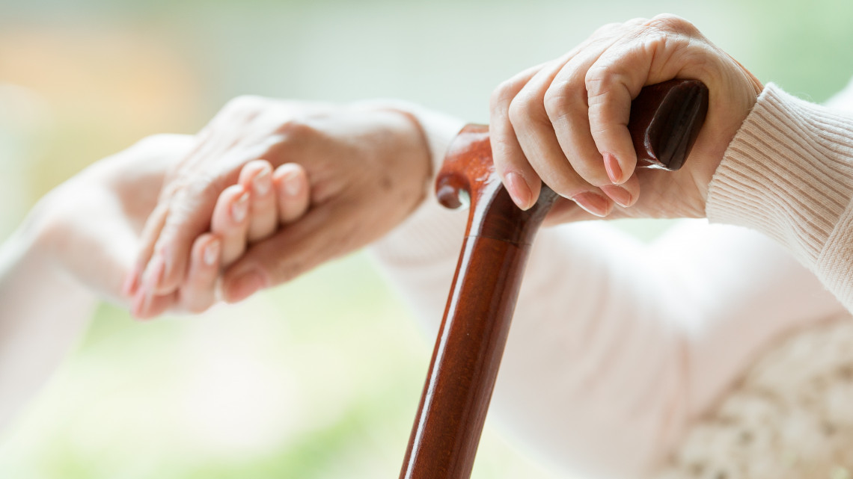
„Cselekvő teozófia”
Tanulás, meditáció és szolgálat – ez az a három összetevő, ami - Blavatskyné szavaival - a „cselekvő teozófiát” adja.

Slide 9
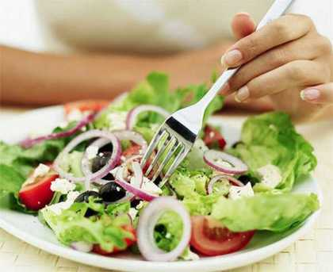
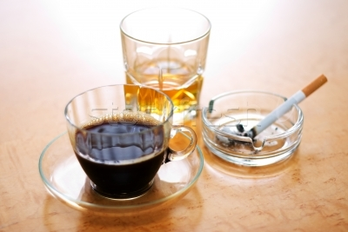
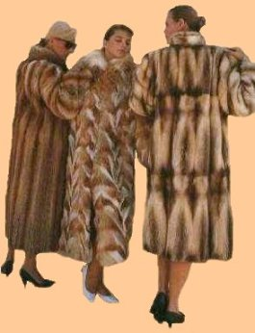
A növekedés útja
Minden embernek saját döntése az, hogy miként él, mert csakis megkülönböztető képességünk és választáshoz való jogunk gyakorlásán keresztül teljesíthetjük ki emberi mivoltunkat.
Növekedni nem az által fogunk, ha vakon követjük valakinek az előírásait, hanem csakis akkor, ha az eldöntendő kérdéseket saját magunk gondoljuk át, és a lelkiismeretünk szerinti álláspontot fogadjuk el a számukra felkínálkozó lehetőségek közül.
A választott életstílus általános irányultsága fontosabb, mint annak részletei.

Slide 10
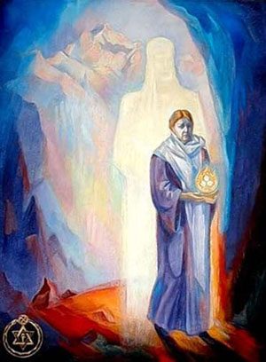
Teozófus élet (HPB)
„Létezik egy út, mely meredek és rögös, veszélyekkel teli – de mégis egy út, amely egyesen az Univerzum szívébe vezet. Megmondhatom nektek, hogyan találjátok meg azokat, akik megmutatják a csak befelé nyíló titkos ajtót, amely a kezdő mögött örökre bezárul. Nincs olyan veszély, amelyet a rendíthetetlen bátorság ne tudna legyőzni. Nincs olyan próbatétel, amelyen a makulátlan tisztaság ne tudna túljutni. Nincs olyan nehézség, amelyen az erős értelem ne tudna felülkerekedni. Azokra, akik mindezeken átjutottak, olyan jutalom vár, amit nem is lehet szavakkal kifejezni – erő és hatalom ahhoz, hogy megmentsék és áldást hozzanak az emberiségre. Azokra pedig, akiknek ez nem sikerül, jövőbeni életükben várhat a siker...”

Slide 11
Ki a teozófus?
„Teozófussá válni könnyű. Bármely átlagos értelmi képességű egyén, akinek hajlama van a metafizikához, aki tiszta, önzetlen életet él, aki több örömet talál felebarátja megsegítésében, mint a neki nyújtott segítség elfogadásában, aki mindig szívesen feláldozza saját örömét más ember javára, aki az igazságot, a jóságot és bölcsességet önmagukért és nem az általuk elérhető haszonért szereti – az teozófus.”
H.P.B. Gyakorlati okkultizmus

Slide 12
Mi a gyakorlati teozófia?
Kötelesség – mondja HPB
Ez azonos-e a Jézus és apostolai által hirdetett keresztényi kötelességgel?
Amit „keresztény” kötelességnek nevezünk, azt minden nagy erkölcsi és vallási reformer tanította korszakokkal a kereszténység időszaka előtt. Ők néha egész nemzetekre voltak hatással. A buddhizmus tele van a legnemesebb, leghősiesebb önzetlen cselekedetekkel. „Legyetek mind egy elméjűek, akik együttérzők egymás iránt, szeretőek, mint a felebarátok. Legyetek irgalmasak, udvariasak, ne viszonozzátok a rosszat rosszal, vagy a sértegetést sértegetéssel, hanem ellenkezőleg, áldással.” Gyakorlatilag ezt hajtották végre Buddha követői sok évszázaddal korábban. A kereszténység etikája kétségkívül nagyszerű, de nem új, hanem „pogány” kötelességekből ered. –

Slide 13
Mi a gyakorlati teozófia?
Kötelesség az, ami az emberiségnek, embertársainknak, szomszédjainknak, családunknak és különösen annak köszönhető, amivel tartozunk mindazoknak, akik szegényebbek és szerencsétlenebbek nálunk. Ez egy adósság, amit ha kifizetetlenül hagyunk az életben, szellemi értelemben fizetésképtelenné tesz, és erkölcsileg csődbe juttat a következő testet öltésünkben. A teozófia a kötelesség párlata.

Slide 14
Hogy értjük a teozófiai kötelességet a gyakorlatban és a karma szempontjából?
Cselekvés – erőltetett tevékenység a puszta szándék, puszta gondolat és beszéd helyett. Meg kell valósítani a szándékot…
Mi nagy általánosságban az emberiség kötelessége? Egyenlő jogok és kiváltságok teljes elismerése mindenki számára, függetlenül fajra, bőrszínre, társadalmi helyzetre vagy születésre.
Mikor nem teljesül ez a kötelesség? Amikor egy másik valaki jogait a legkisebb mértékben is megsértik, legyen az egy ember vagy egy nemzet. Amikor elmulasztjuk ugyanazt az igazságosságot, kedvességet, figyelmet vagy részvétet, mint amit magunknak kívánunk.
A politika rendszere többnyire az ilyen jogok elfelejtésére és a nemzeti önzés legerőszakosabb érvényesítésére épül. Ahogyan a nemzeti politika – ugyanúgy az állampolgárok…

Slide 15
Első a reform az emberi természetben!
Társulatként gondosan elkerüljük a politikai szereplést. Az első a reform az emberi természetben! Az emberek érezzék és felismerjék, hogy mi az igazi kötelességük minden ember felé. Akkor az erő minden rossz célra fordítása és az igazságtalan, társadalmi vagy politikai önzés akkor magától el fog tűnni. Semmilyen reformot nem lehet elérni ugyanazokkal az önző emberekkel.
A társulat egy nemzetközi szervezet, tagjai között minden faj, vallás és gondolkodási forma férfiai és női egy célért dolgoznak, az emberiség fejlődése érdekében. de mint társulat egyáltalán semmilyen szerepet nem vállal semmilyen nemzeti vagy párt politikában.

Slide 16
A haladás csakis és kizárólag a nemesebb tulajdonságok fejlődésével érhető el
Az önzés, közönyösség és kegyetlenség soha nem lehet a faj normális állapota. A haladás csakis és kizárólag a nemesebb tulajdonságok fejlődésével érhető el. Az organizmusok környezetének megváltoztatása meg tudja változtatni és fejleszteni tudja az organizmusokat. Ez igaz az emberre vonatkoztatva is. Ezért minden teozófus köteles megtenni a tőle telhető legtöbbet, hogy ereje minden eszközével segítsen minden bölcs és jól megfontolt társadalmi erőfeszítést, amely célul tűzi ki a szegények helyzetének javítását. Mi a bölcs és jól megfontolt? Rá kell hagyni az egyéni ítélőképességre. Egy általános próbatétel van, hogy a valódi testvériség előmozdításáért teszünk-e valamit?

Slide 17
Te vagy a változás központja!
A teozófusnak magának kell a szellemi tevékenység egyik központjának lenni, és belőle a saját mindennapi életéből kisugároznia azoknak a magasabb erőknek, amik egyedül feléleszthetik embertársaikat. Miközben segíti mások fejlődését, a teozófus a sajátját is teljesíti. Minden önzetlen tett egy lépcsőfok a létezés magasabb síkjai felé.

Slide 18
Önfeláldozás
A teozófia legmagasabb alapelve.
Az önfeláldozást a megkülönböztető képességgel együtt kell végrehajtani. Ha vakon, a bekövetkező eredmények figyelembe vétele nélkül tesszük, akkor ez hiábavaló vagy akár ártalmas is lehet.
Az altruizmus az önfejlődés szerves része. Az embernek nincs joga saját magát halálra éheztetni, hogy a másik embernek legyen étele… de kötelessége, hogy feláldozza a kényelmét, másokért dolgozzon, ha azok nem képesek önmagukért. Kötelessége, hogy odaadjon mindent, ami teljesen az övé és senki más javát nem szolgálja, csak az övét és azt önző módon elzárja másoktól. A teozófia tanítja az áldozatkészséget, de nem tanítja a meggondolatlan és értelmetlen önfeláldozást vagy fanatizmust.

Slide 19
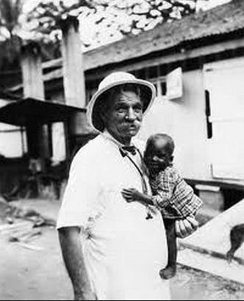
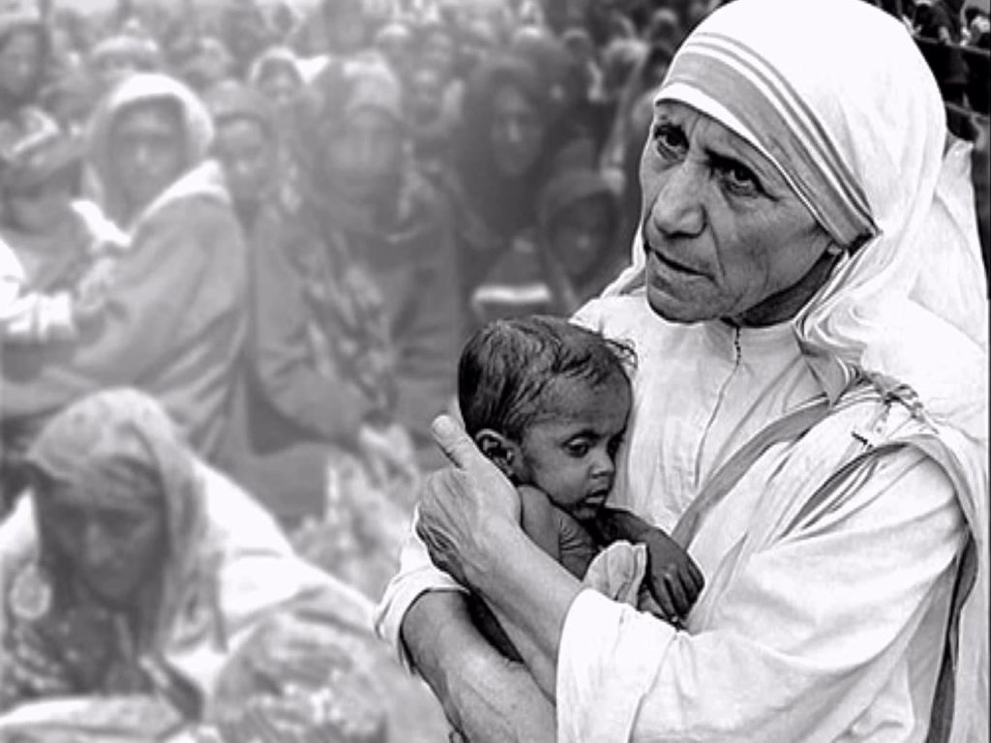
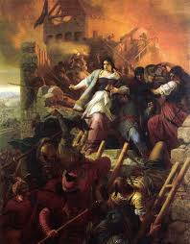
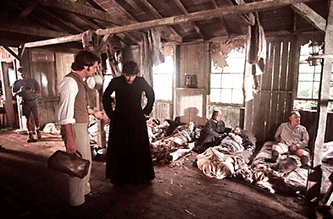
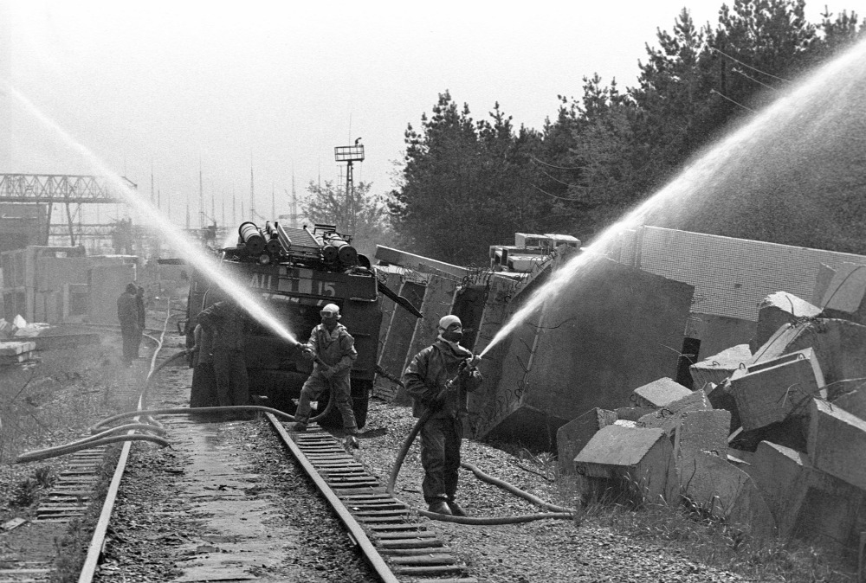

Slide 20
Hogy lehet idáig eljutni?
Erkölcsi előírásaink gyakorlatban való alkalmazásával. Intuíciónk és erkölcsi érzékünk parancsait követve.
Közvetlen kötelességeink a családi kötelékeinkkel kapcsolatos kötelezettségeinkből merülnek fel.
Mi a teozófus saját maga iránti kötelessége?
Hogy irányítsa és legyőzze a magasabb Én-en keresztül az alsóbb ént. Hogy megtisztítsa magát belülről és erkölcsileg, senkitől-semmitől ne féljen, saját tudatának ítélőszéke kivételével. Ha úgy gondolja, hogy helyes egy dolgot megtenni, akkor tegye meg. Ha rossznak tartja, ne nyúljon többé hozzá. Az ostoba világból való visszajelzés soha ne akadályozza meg.

Slide 21
Bármikor tudunk tenni valamit a másikért.
Egy pohár hideg víz adása a megfelelő időben többet ér, mint egy vacsora adása olyanoknak, akik meg tudnák azt fizetni.
Akiben nincs benne ez, soha nem válik igazi teozófussá… kényszeríteni senkit nem lehet. A mi kötelességünk a magok elvetése, a jövőnek vetve. Látni, hogy ez jó…nem kérdezni, hogy mi célból. Nem gondolni arra, hogy nem mi aratjuk le a termését…
Jöjjenek az apró példák!

Slide 22
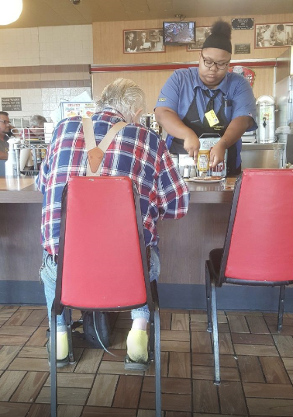
Ez az idős férfi mondta a pincérnőnek, hogy a kezeit nem tudja valami jól használni. A nő gondolkodás nélkül fogta a tányért, és feldarabolta a sonkát a férfinek.

Slide 23
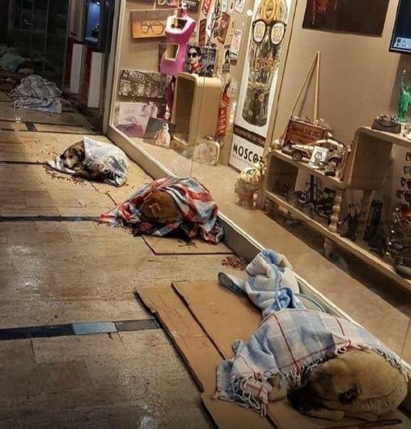
Helyiek betakarták a kóbor kutyákat hóvihar idején Isztambulban

Slide 24
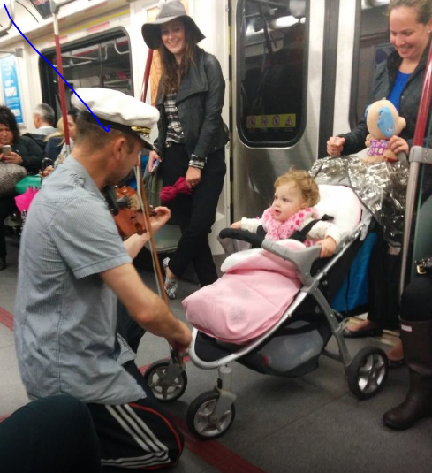
Ez a férfi a metrózás alatt végig játszott a hegedűjén egy síró csecsemőnek.

Slide 25
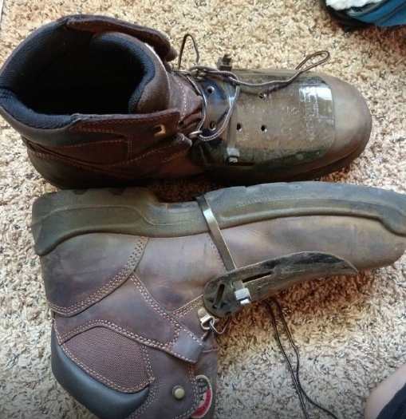
„Új munkát kezdtem egy fémipari üzemben. A cipőm régi volt és azt mondtam, kell a pénz a családomnak élelemre. Két srác vett nekem egy bakancsot…”

Slide 26
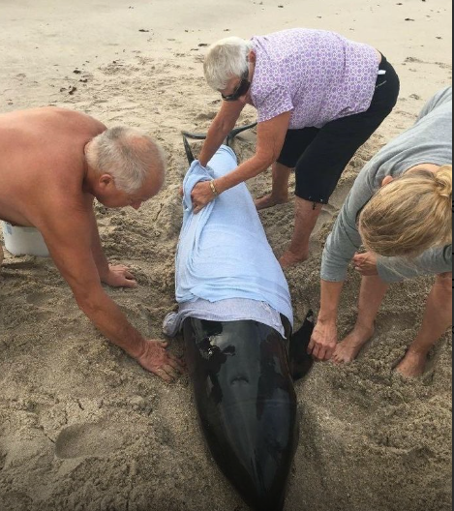
„A nagyszüleim egy partra vetődött bálnát mentenek.”

Slide 27
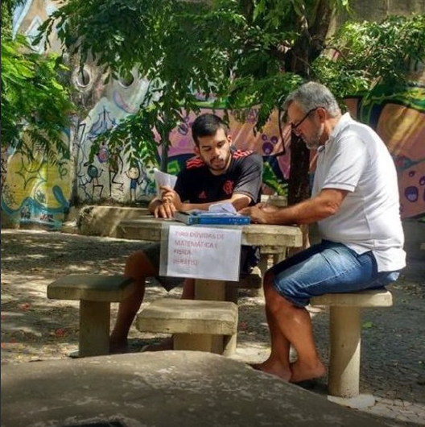
Egy férfi matek és fizika kérdések
megválaszolásában segít valakinek.

Slide 28
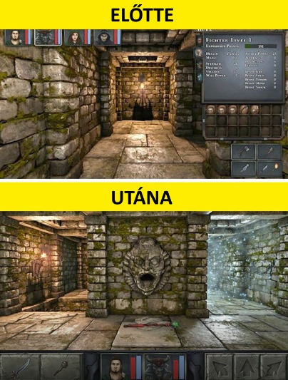
Egy játékfejlesztő megváltoztatta a játék felületét, hogy segítsen egy mozgáskorlátozott játékosnak.

Slide 29
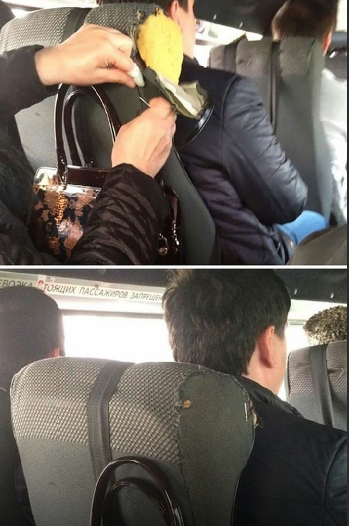
Egy nő megvarrta a busz kiszakadt ülését utazás közben.

Slide 30
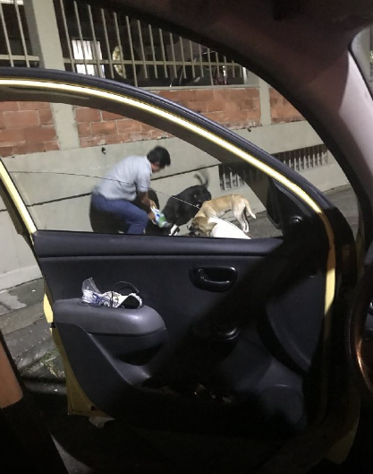
“A taxisofőröm megkért, hogy megállhassunk egy pillanatra. Kiszállt, és megitatta az utcán kóborló kutyákat a rettenetes hőségben.”

Slide 31
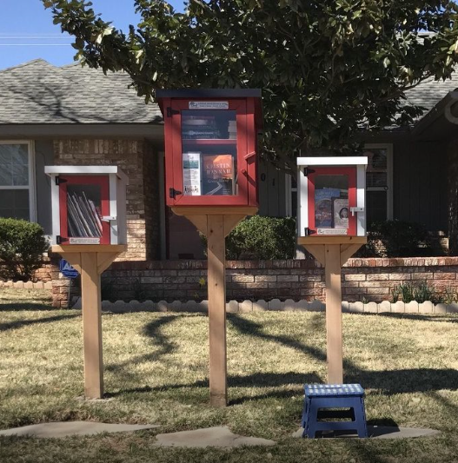
“A szomszédságomban valaki nyitott egy minikönyvtárat, ami nyitva áll bárki előtt, van külön gyerekrészlege is, és egy szék hozzá, hogy felérjék.”

Slide 32
Ma-Tesz példák
A Baráthegyi Vakvezető és Kutya Iskola vakvezető kutya képzése előtt Ági közel 1 évig mint nevelőszülő nevelte Körtét.
Körte kiképzés után nemrégiben Misihez került vakvezető kutyának.

Slide 33
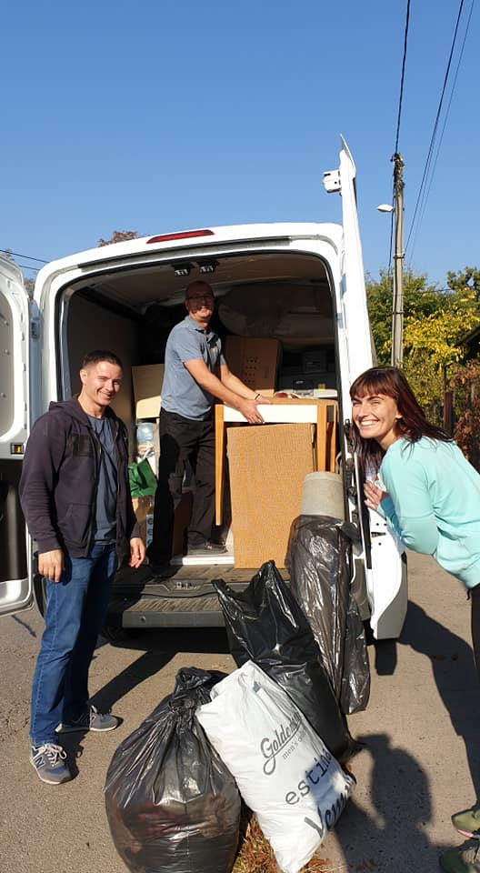
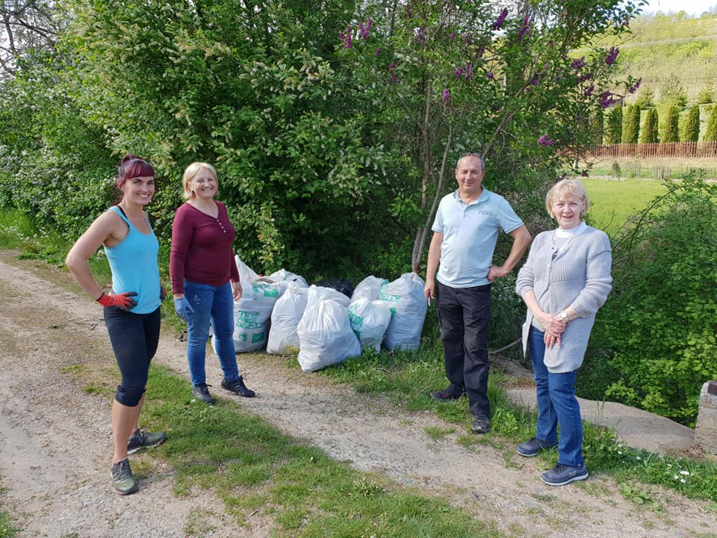
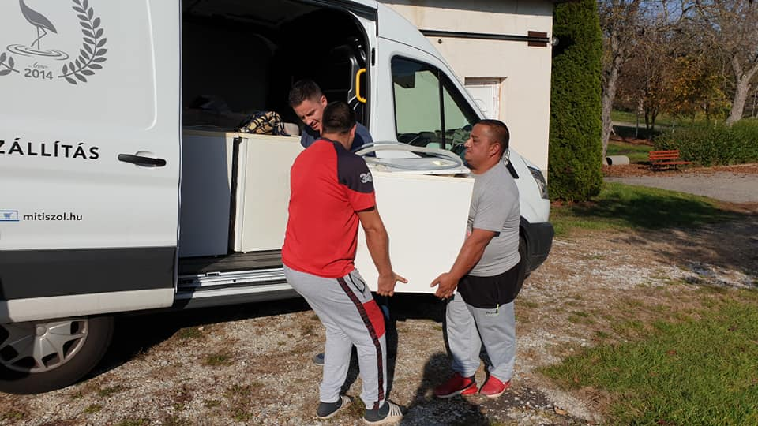
Ma-Tesz példák
Adomány szállítás Csenyétére
Szemétszedés Kisecseten

Slide 34
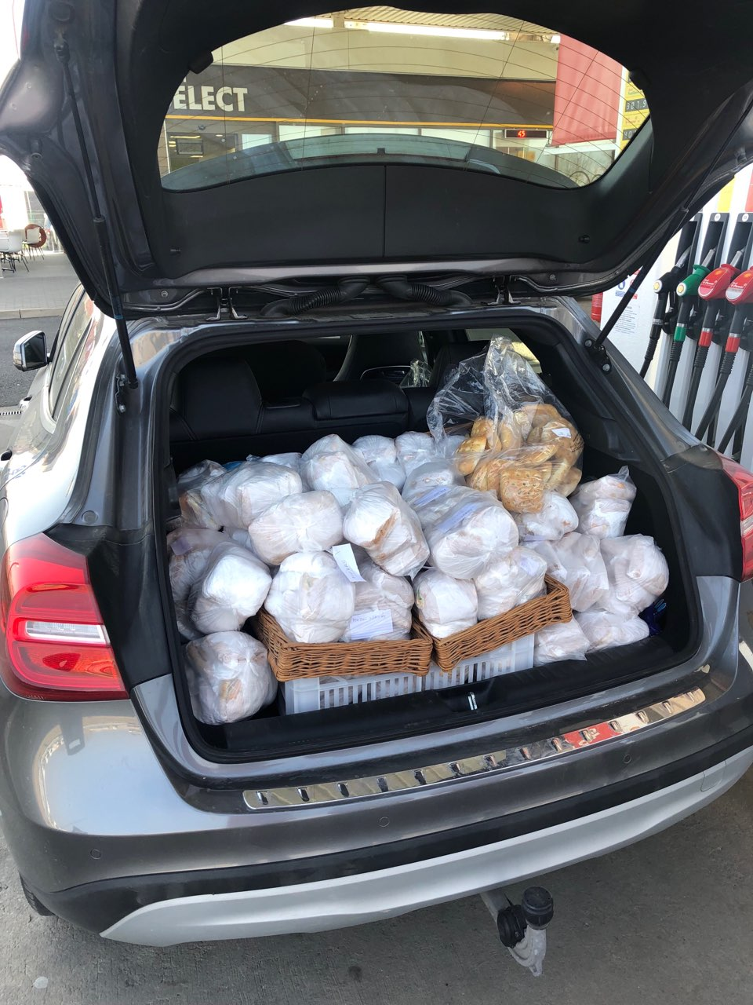
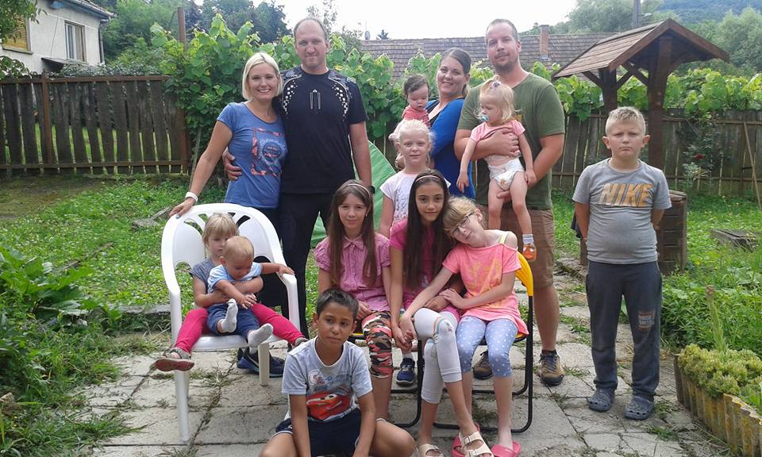
Ma-Tesz példák
Reggeli szendvicsek a CÉL-Egyesület támogatottjainak
1 hetes nyaralás Kisecseten már 4 éve minden nyáron.

Slide 35
A jótékonyságról
Hogy tekintsünk erre a kötelességre?
Sokan jótékonykodnak adományokkal. De azt feleslegükből teszik.
Mélyen nézzünk magunkba, odaadnánk-e, még a leginkább filantrópok is a kabátunkat annak, aki didereg és éhezik és lop?
A krisztusi előírásokat többen betartanák, ha nem lennének biztosak abban, hogy egy ilyen életvitel valószínűleg az elmegyógyintézetbe juttatna bennünket. Ezt gondoljuk végig…

Slide 36
A jótékonyságról
De milliókat és milliókat költenek minden évben magán és közösségi jótékonykodásra…
Igen, de ennek a fele hozzáragad azok kezeihez, akikén az átmegy, mielőtt a rászorulók megkapnák.
Aztán vannak a hivatalos koldusok, akik túl lusták dolgozni (vagy valakiknek dolgoznak).
Így a ténylegesen nyomorban levőkkel nem tesznek semmi jót.

Slide 37
Mi a megoldás?
Cselekvés egyénileg, nem pedig együttesen.
Az északi buddhisták szabályainak követése:
soha ne tegyél ételt az éhes ember szájába egy másik ember kezével. (közvetett úton)
soha ne engedd, hogy egy 3. személy árnyéka kerüljön közéd és adományod címzettjei közé.
soha ne adj időt a napnak, hogy felszárítsa a könnyet mielőtt letörölted azt. (cselekedj azonnal)
soha ne adj pénzt a szolgádon keresztül, mert veszíteni fog a hatékonyságából.

Slide 38
Összefoglalva
Lényeg a személyes erőfeszítés másokért, a személyes könyörületesség és kedvesség, a személyes együttérzés azokkal, akik szenvednek.
Nem hiszünk abban, hogy pénzt adnak más ember vagy szervezet kezén keresztül.
Hiszünk a lélek éhségének enyhítésében, legalább annyira, mint az éhes gyomoréban.

Slide 39
Aktuális adomány gyűjtésünk
Macit minden gyereknek karácsonyra…
Csenyétén 250 gyermek
Fulókércsen 200 gyermek

Slide 40
Teozófia a nagyközönség számára
A teozófiai legfontosabb feladata átadni a tömegek számára, hogy lehetetlen megmenekülnie az embernek saját cselekedetei következménye elől.
A teozófus feladata pedig a tanulmányozás és a tanítások megértése, hogy másokat tanítani tudjon, rámutatni a téves elképzelésekre. Hogy elmagyarázzák másoknak, hogy mik a tetteik következménye.
Ez gyakorlati haszon? Igen, mert egy jó könyv gondolattáplálékot ad, megerősíti és megtisztítja az elmét. Lehetővé teszi, hogy felfogják az igazságokat, amiket homályosan éreztek, de nem tudtak megfogalmazni. Tehát egy könyv is tehet alapvetően jót. Ez a gyakorlati haszna.

Slide 41
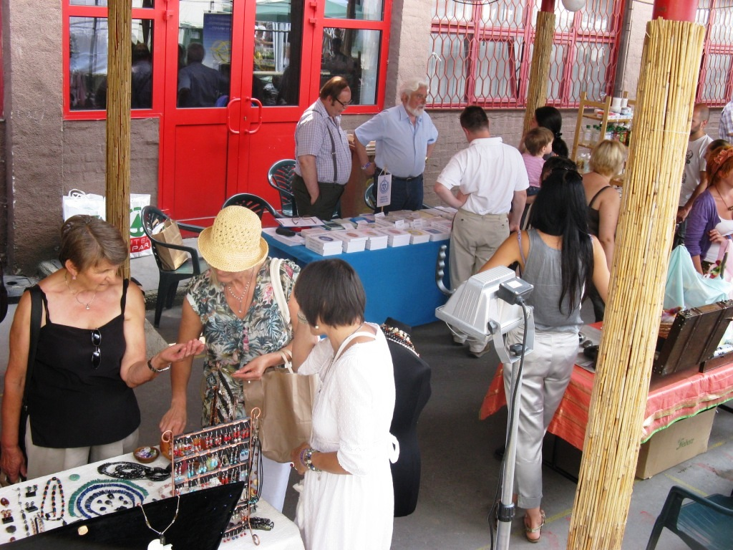
A lélek éhségének enyhítése

Slide 42
Amit a teozófusnak mindenekelőtt tennie kell…
… hogy elfeledkezik a személyiségéről…
Munkáját ingyen adja, sok esetben pénzt is, jótékonyságot önállóan végezve a buddhista elvek szerint.
A teozófusnak legalább annak a néhány embernek a javáért kell dolgoznia, akiknek szüksége van a segítségére, ha már nem képes az egész emberiségért fáradozni, és így a teozófia ügyének előrehaladásán kell dolgoznia.
Senkitől sem kívánják, hogy többet adjon, mint amennyije van, legyen szó akár odaadásról, időről, munkáról vagy pénzről.
Egy tag nem tulajdoníthat nagy értéket saját személyes fejlődésének vagy szaktudásának teozófiai tanulmányai során, inkább arra kell készülnie, hogy annyi emberbaráti munkát végezzen el, amennyi erejéből telik.
Személyes hiúság, világi előnyök, büszkeség – nem kívánatos.

Slide 43
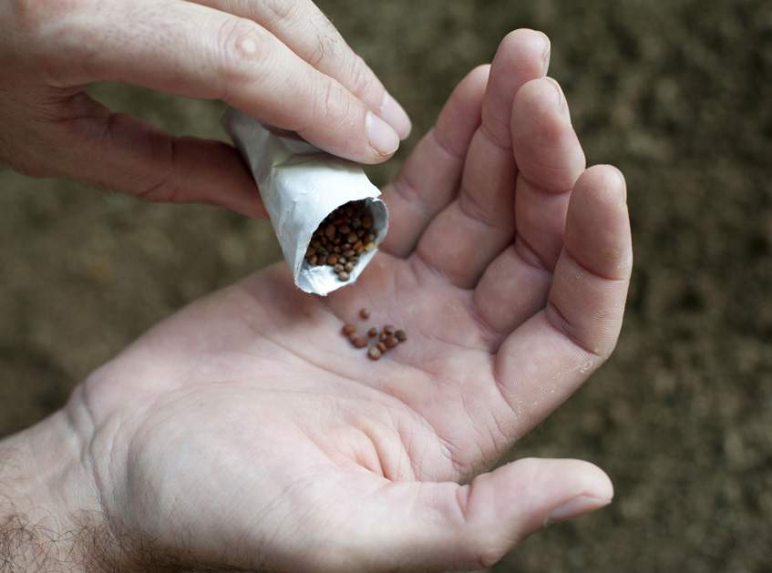
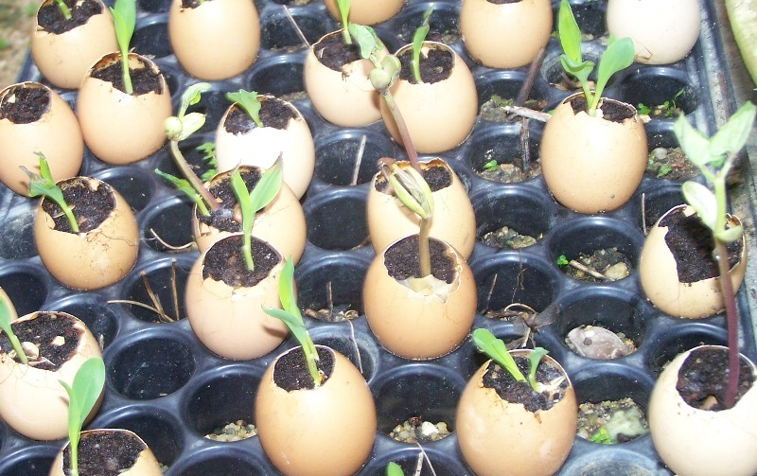
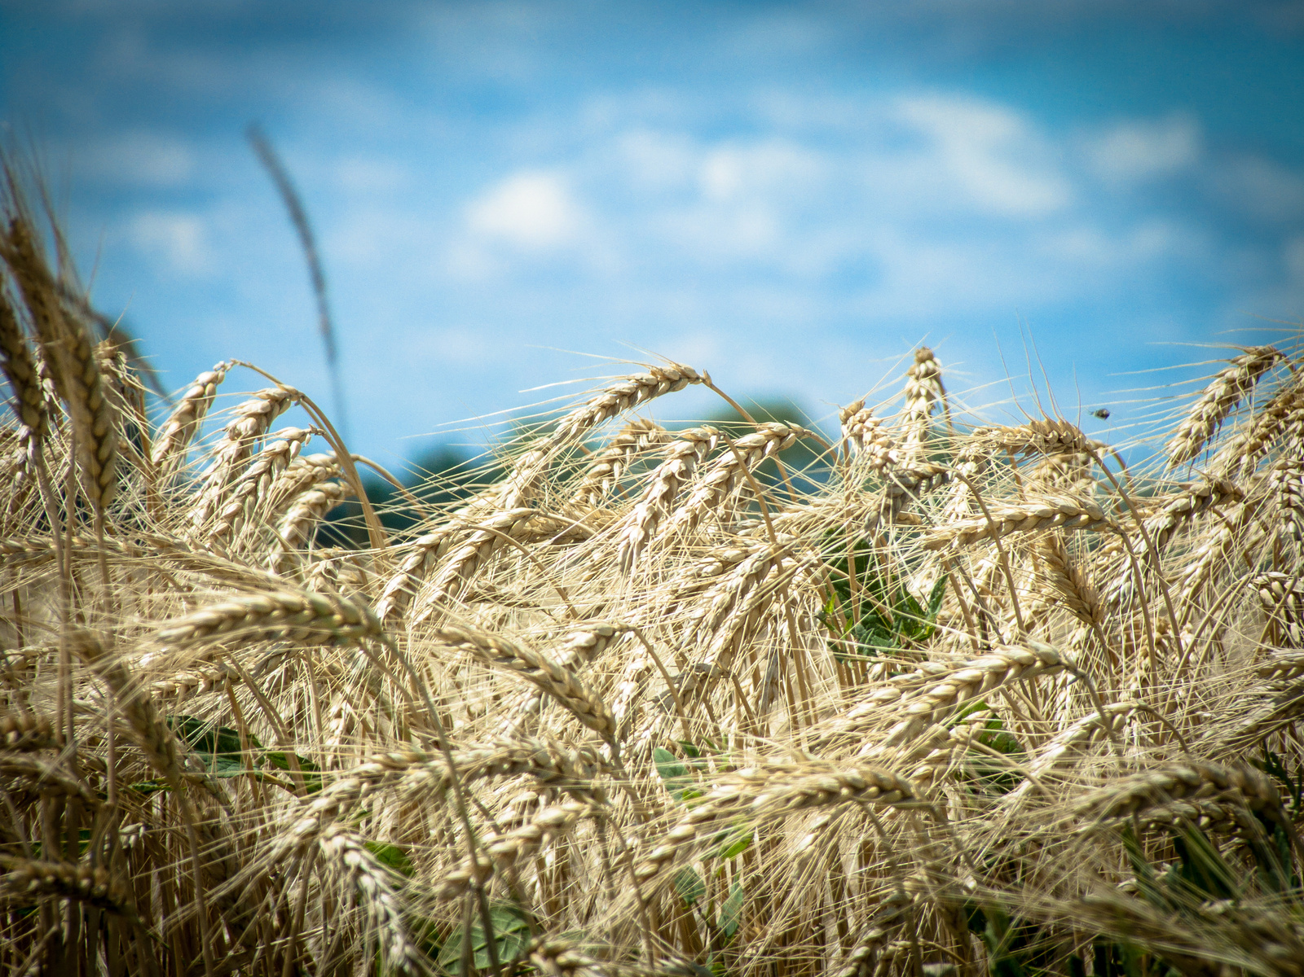
Jelenlegi célunk
Magok ültetése az emberek szívébe, amik időben majd kihajtanak és kedvezőbb körülmények esetén elvezetnek egy magasabb minőségbe, több boldogságot hozva a tömegeknek.

